Slide 1


Literature Report
Report from the literature group meeting
汇报人：董宇航
汇报时间：2024-10-18

Slide 2

论文基本信息
Basic information of the paper
研究背景
Research background
研究思路
目录
Research ideas
Contents
研究方法和结果
Research methods and results
结论与讨论
conclusion and discussion
收获与感悟
Gains and insights

Slide 3
01.论文基本信息
Basic information
of the paper
西安电子科技大学

Slide 4
论文基本信息
此处是学校名称
题目
A comprehensive review on internet of things task offloading in multi-access edge computing
作者
Wang Dayong, Kamalrulnizam Bin Abu Bakar, Babangida Isyaku, Taiseer Abdalla Elfadil Eisa, Abdelzahir Abdelmaboud

Slide 5
02.研究背景
Research
background
西安电子科技大学

Slide 6
研究背景
此处是学校名称
研究背景
文章的研究背景集中在物联网(IoT)任务卸载优化在移动边缘计算(MEC)网络环境中的问题。随着IoT设备的增多，它们产生的数据量也在急剧增长，这对数据处理和分析提出了更高的要求。MEC作为一种新兴的计算范式，通过将计算能力部署在网络边缘，可以减少延迟，提高数据处理效率。然而，IoT任务卸载到MEC网络中面临着多种挑战，如任务分配、资源分配、能耗优化等。现有研究在这些方面存在一些不足，例如，有些研究没有提供IoT任务卸载到MEC的具体方法，有些研究没有区分MEC与传统边缘计算的差异，还有些研究没有考虑到MEC网络架构对任务卸载的影响。为了解决这些问题，文章组织了一次全面的调查，旨在系统地分析和总结IoT任务卸载在MEC中的研究现状，以期提出更加有效的卸载策略。

Slide 7
研究背景
此处是学校名称
研究现状
本文综述了移动边缘计算（MEC）在物联网（IoT）中的应用，指出了当前研究的现状和面临的挑战。研究现状方面，文献提到了IoT的快速发展以及MEC在其中的关键作用，强调了任务卸载、资源分配、网络架构和协议等方面的研究进展。同时，文章也提到了现有的一些技术挑战，如服务延迟、能耗、网络带宽限制、设备移动性以及任务依赖性等问题。研究瓶颈方面，指出了现有研究在处理任务卸载决策、资源优化配置以及网络动态性等方面的不足，尤其是在实际应用场景中的可扩展性和实时性问题。此外，还提到了现有研究在考虑设备电池寿命、支付成本以及网络拥塞等因素时的局限性。这些挑战和瓶颈表明，尽管MEC在IoT中具有巨大潜力，但在实现高效、可靠的服务卸载和资源管理方面仍需进一步的研究和创新。

Slide 8
研究背景
此处是学校名称
研究问题
本文主要研究了移动边缘计算（MEC）在物联网（IoT）中的应用问题，特别是任务卸载和资源分配的问题。随着IoT设备的增多和应用的广泛，如何有效地将这些设备的计算任务卸载到MEC服务器上，以及如何合理分配计算和网络资源，成为了提高系统性能的关键。研究问题包括如何设计高效的任务卸载策略，以减少任务的执行延迟和提高系统的吞吐量；如何合理分配计算资源和网络带宽，以平衡不同设备的服务质量和能源消耗；以及如何考虑设备的移动性和网络环境的变化，动态调整卸载策略和资源分配方案。这些问题的解决对于实现IoT设备的智能服务和提高MEC系统的可扩展性具有重要意义。

Slide 9
03.研究思路
Research
ideas
西安电子科技大学

Slide 10
研究思路
此处是学校名称
这篇文章主要研究了物联网(IoT)任务在多接入边缘计算(MEC)环境中的卸载机制。作者首先通过系统地梳理和分类现有文献，提出了研究问题，即如何在MEC环境中有效地卸载IoT任务。接着，作者构建了一个基于技术原理的研究框架，将IoT任务卸载机制分为经典数学优化方法、Lyapunov优化方法、启发式方法、博弈论方法和基于人工智能的方法等几类。 在研究方法上，作者选择了文献综述的方式，通过分析和比较不同研究中使用的技术、网络环境、目标、评估工具、基线、优势和限制，来评估各种卸载机制的有效性。数据的分析主要依赖于对已发表文章的详细审查，包括对文章质量的评分和对研究问题的分类。 最后，文章得出结论，虽然现有的卸载机制在优化计算任务分配、降低延迟和能耗等方面取得了一定的进展，但仍存在一些限制，如对无线网络特性考虑不足、不支持多无人机协作卸载等。这表明在IoT任务卸载领域还有进一步的研究空间，特别是在考虑实际网络环境和设备能力的情况下。

Slide 11
04.研究方法和结果
Research methods
and results
西安电子科技大学

Slide 12
研究方法和结果
此处是学校名称
研究方法
这篇文章的研究方法主要包括以下几个步骤： 1. 文献检索：作者使用了特定的检索命令和关键词，通过IEEE Explore数据库来检索相关的文献。检索命令结合了“物联网”、“边缘计算”、“移动边缘计算”、“计算卸载”、“任务卸载”、“卸载决策”、“卸载优化”、“IoT任务调度”和“MEC-IoT”等关键词。 2. 纳入和排除标准：作者设定了明确的纳入和排除标准来筛选适合研究的文献，这些标准涉及文献的相关性、研究方法、发表时间等因素。 3. 文献质量评估：为了确保所选文献的质量，作者使用了质量评估工具来评估所选文章的方法论严谨性，并制定了评分策略。 4. 文献筛选：作者实施了多步骤的筛选过程，首先基于标题和摘要进行初步筛选，然后对通过初筛的全文进行进一步的评估，以确定其是否符合纳入标准。 5. 数据整理：在筛选过程中，作者通过软件工具来核实数据条目，避免数据重复，并由四位研究人员独立进行文献筛选，以减少选择偏差。

Slide 13
研究方法和结果
此处是学校名称
研究方法
6. 数据分析：作者对筛选后的文献进行了深入分析，回答了预先定义的研究问题，并对结果进行了综合评估。 7. 结果呈现：文章中包含了多个表格，如表10和表11，用于展示不同研究工作的任务大小、任务依赖性、截止日期、传输延迟、信道带宽、噪声功率、TD位置、网络跳数、发射功率、电池水平和支付成本等多个维度的信息。 8. 研究总结：文章最后对物联网任务卸载在MEC中的研究进行了总结，包括存在的问题和未来的研究方向。 这些步骤共同构成了文章的研究方法，旨在提供一个全面和可靠的现有研究综合分析。

Slide 14
研究方法和结果
此处是学校名称
研究结果
这篇文章是一篇综述文章，它并没有进行实验，而是对现有的研究进行了分析和总结。文章的数据分析结果主要体现在以下几个方面： 1. 文献检索与筛选：作者使用高级搜索命令在IEEE Explore数据库中检索了与物联网（IoT）任务卸载到多接入边缘计算（MEC）相关的文献，并根据特定的纳入和排除标准进行筛选，最终选定了一定数量的文章进行综述。 2. 文章数量与分类：文章根据使用的方法将选定的研究文章分类为经典数学方法、Lyapunov优化、启发式方法、博弈论和基于人工智能的IoT任务卸载技术等类别。文章还统计了不同来源的文献数量，如IEEE、Science Direct、Springer等。 3. 质量评估：文章采用了质量评估工具来确保所选文章的质量和相关性，以保证综述的严谨性。 4. 数据分析：文章通过表格总结了不同研究中的问题、技术、网络类型、目标、评估工具、基线、优势和限制。这些表格提供了对现有研究的全面概览，包括每项研究解决的问题、使用的技术、网络环境、优化目标、评估方法、比较的基线算法以及它们的优势和局限性。 5. 研究趋势：文章可能还分析了研究趋势，例如哪些方法在当前研究中更受欢迎，以及研究社区关注的焦点如何随时间变化。

Slide 15
研究方法和结果
此处是学校名称
研究结果
6. 研究空白与未来方向：综述可能指出了当前研究中的空白，并提出了未来研究可能的方向。 需要注意的是，由于这是一篇综述文章，其“实验结果”实际上是对现有文献的分析和总结，而不是通过实验获得的数据。文章的价值在于为读者提供了一个关于IoT任务卸载到MEC领域的全面视角，包括当前的研究进展、挑战和未来的研究方向。

Slide 16
05.结论与讨论
conclusion
and discussion
西安电子科技大学

Slide 17
结论与讨论
此处是学校名称
研究结论
文章通过综合分析了多篇研究文献，探讨了移动边缘计算（MEC）中任务卸载的问题。研究结果表明，使用深度强化学习（DQN）等技术可以有效地解决任务分配和资源分配问题，优化计算时间和执行延迟，同时提高能效和减少能耗。尽管这些方法在特定场景下取得了一定的成效，但它们在处理移动性、大规模网络场景、以及网络环境影响方面还存在局限性。因此，作者得出结论，未来的研究需要进一步考虑这些因素，以实现更加高效和灵活的任务卸载策略。

Slide 18
结论与讨论
此处是学校名称
研究的创新性
本研究的创新性在于综合分析了物联网（IoT）任务在移动边缘计算（MEC）中的卸载决策问题。研究采用了多种方法，包括经典数学、Lyapunov优化、启发式、博弈论和基于人工智能的技术，对IoT任务卸载问题进行了全面审视。此外，通过严格的质量评估和多步骤筛选过程，确保了研究结果的可靠性和全面性。研究还考虑了多种因素，如任务大小、依赖性、截止时间等，为IoT任务卸载提供了深入的见解。

Slide 19
06.收获与感悟
Gains
and insights
西安电子科技大学

Slide 20
收获与感悟
此处是学校名称
可能研究的方向
根据这项研究，后续可能的研究方向包括： 1. 任务卸载算法的优化：研究中提到了多种基于人工智能的方法用于任务卸载决策，未来的研究可以进一步优化这些算法，提高任务卸载的效率和准确性。 2. 多目标优化机制：当前研究中提到了单一目标的优化，未来的工作可以探索多目标优化问题，如同时考虑能耗、延迟和计算成本等多个目标。 3. 移动性管理：由于移动设备的任务卸载受到设备移动性的影响，研究如何有效管理移动性，以提高任务卸载的性能是一个重要的研究方向。 4. 边缘计算资源管理：随着边缘计算的发展，如何有效管理和分配边缘计算资源，以支持大量设备的任务卸载，是一个值得研究的问题。 5. 安全性和隐私保护：在物联网环境中，数据的安全性和用户隐私保护非常重要。未来的研究可以探索如何在任务卸载过程中保护数据安全和用户隐私。

Slide 21
收获与感悟
此处是学校名称
可能研究的方向
6. 跨层优化：研究中提到了网络层和应用层的优化，未来的工作可以考虑跨层优化，即同时在网络层、应用层和物理层进行优化，以实现整体性能的提升。 7. 实际部署和测试：虽然研究中提到了基于仿真的评估，但实际部署和测试可以提供更多关于系统在现实世界中表现的见解。未来的研究可以在真实环境中部署和测试这些算法。 8. 支持多种网络技术的卸载决策：随着5G和6G技术的发展，研究如何支持多种网络技术的任务卸载决策，以适应不断变化的网络环境。 9. 协作卸载：研究中提到了单设备卸载，未来的研究可以探索多设备之间的协作卸载，以进一步提高资源利用率和卸载效率。 10. 环境感知卸载：考虑到设备的位置和环境因素对卸载决策的影响，未来的研究可以探索如何利用环境信息来优化卸载决策。 这些研究方向可以帮助推动物联网任务卸载领域的进一步发展，提高边缘计算环境中的计算效率和用户体验。

Slide 22
收获与感悟
此处是学校名称
文献中的不足
本篇文章在探讨物联网边缘计算任务卸载优化问题时，虽然提出了基于Lyapunov优化的多种算法，但存在一些不足之处。首先，文章中提到的算法主要关注系统稳定性和性能保证，如延迟和吞吐量，但对计算复杂度和计算开销的讨论不够充分。其次，虽然提到了算法能够适应不同的IoT应用场景，但缺乏对各种场景下算法性能的具体分析和比较。此外，文章中对于算法在实际部署时可能遇到的挑战，如动态子信道的处理和网络环境变化的适应性，讨论不多。最后，文章对于未来研究方向的展望较为简略，没有详细阐述如何克服现有挑战，以及如何进一步提升算法的性能和适用性。

Slide 23
文献图片汇总
Summary of
Literature Images
西安电子科技大学

Slide 24
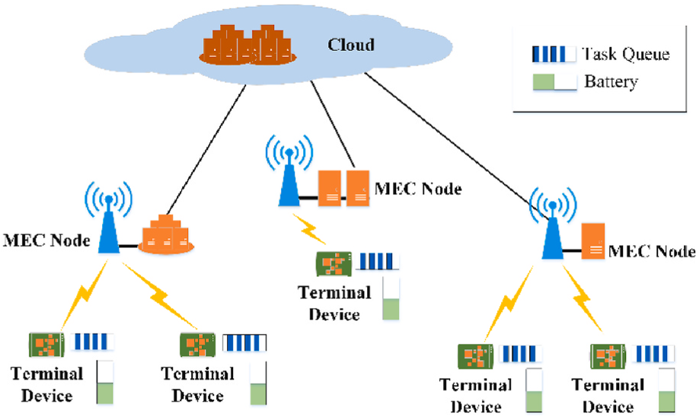
文献图片汇总
此处是学校名称
图1。MEC中物联网任务卸载逻辑图。

Slide 25
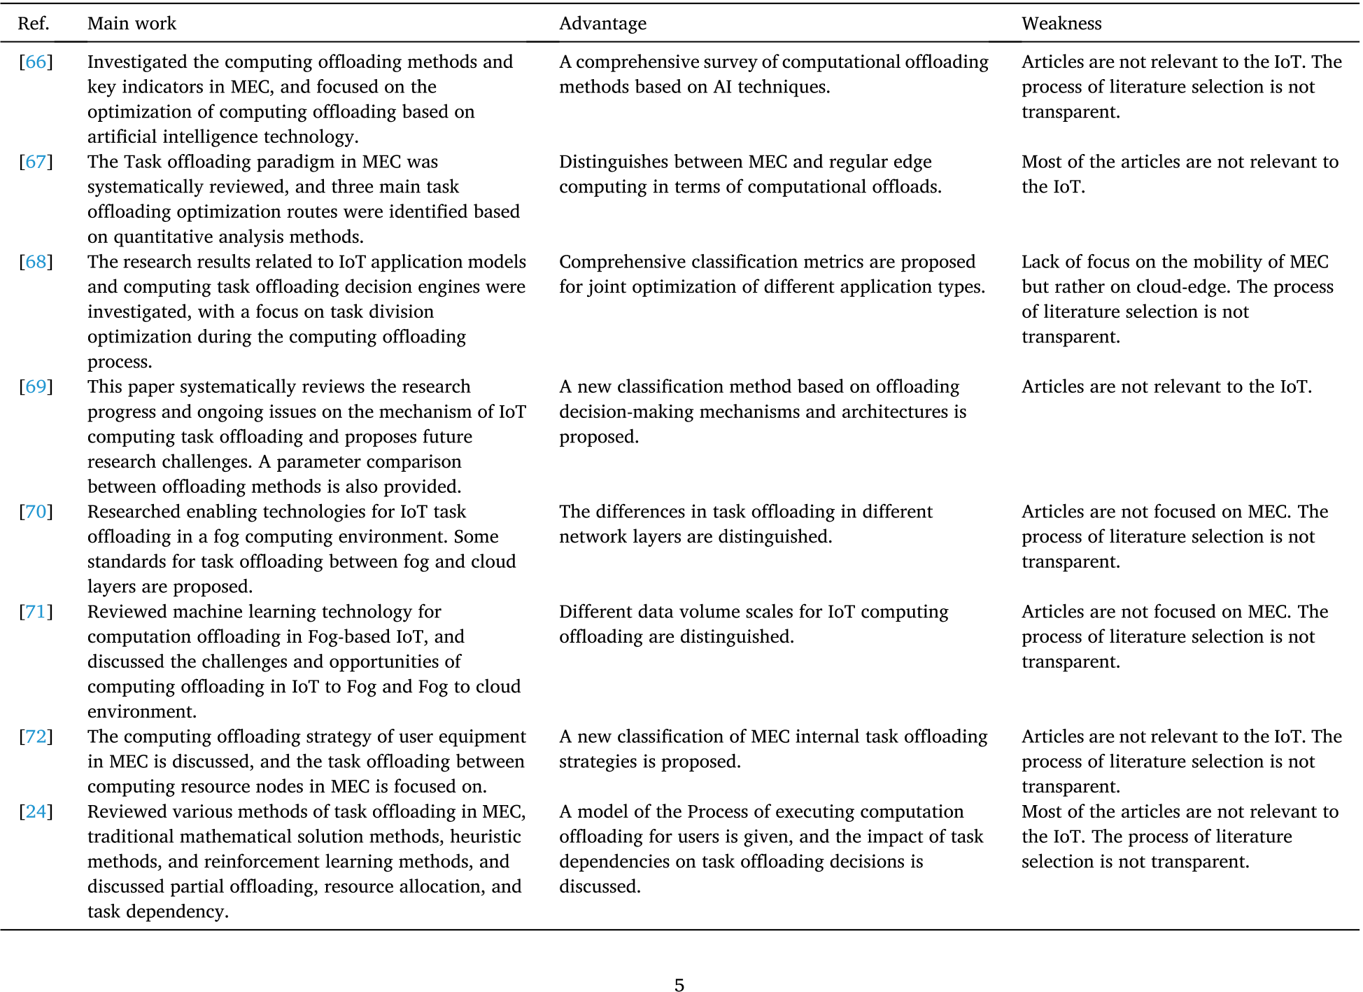
文献图片汇总
此处是学校名称
表1相关工作总结。

Slide 26
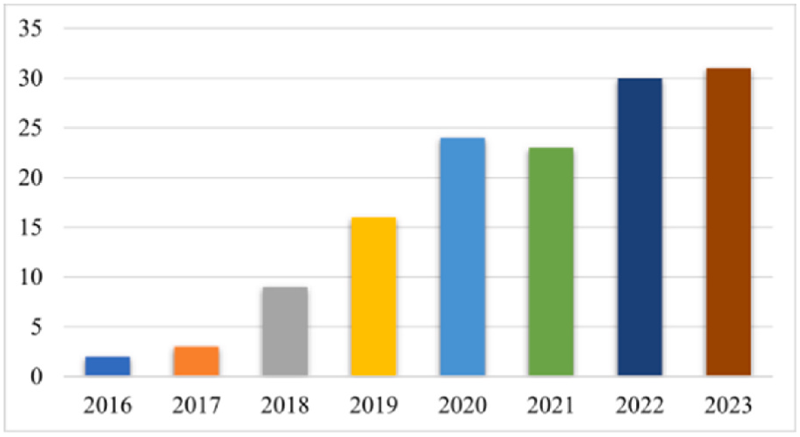
文献图片汇总
此处是学校名称
图2。入选评审的文章按年出版。

Slide 27
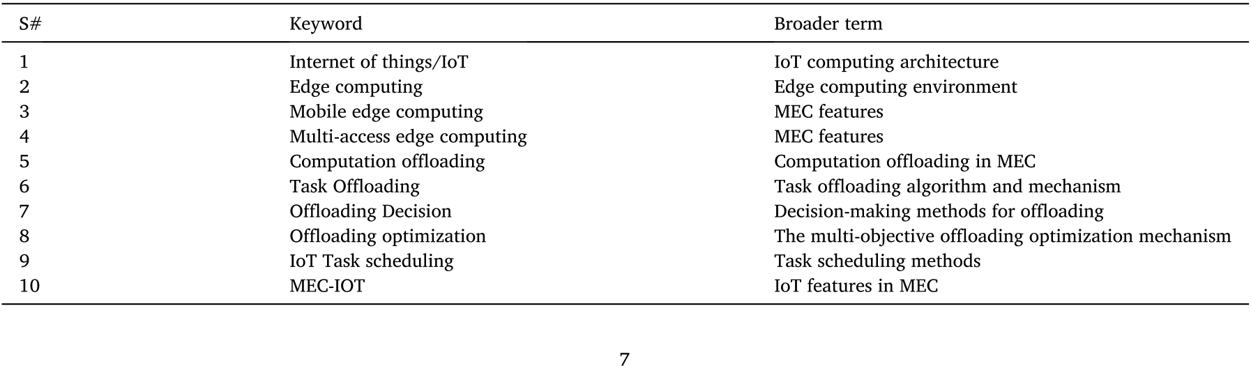
文献图片汇总
此处是学校名称
表2搜索关键字。

Slide 28
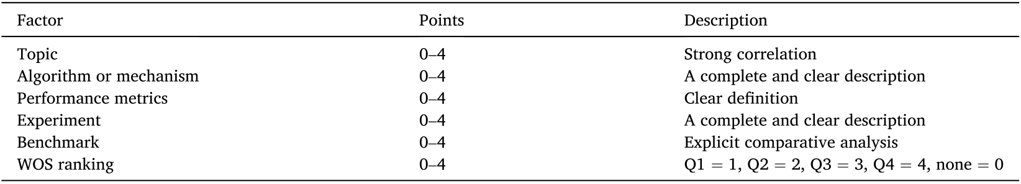
文献图片汇总
此处是学校名称
表4文章质量评分。

Slide 29
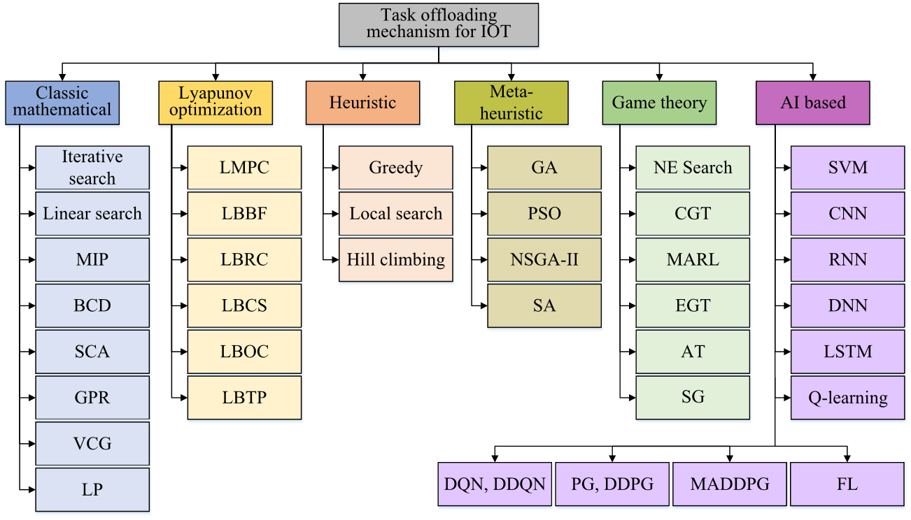
文献图片汇总
此处是学校名称
图3。MEC中物联网任务卸载机制的分类。

Slide 30
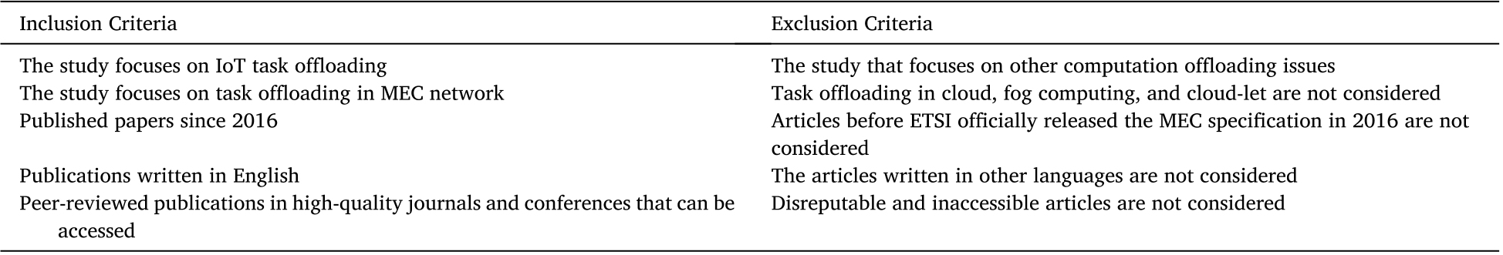
文献图片汇总
此处是学校名称
表3纳入和排除标准。

Slide 31
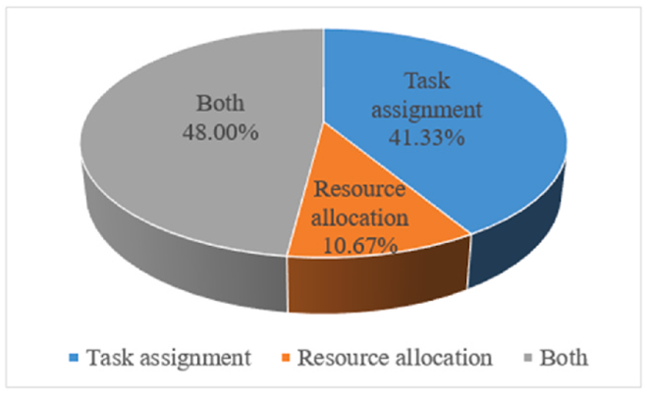
文献图片汇总
此处是学校名称
图4。MEC中物联网任务卸载解决的问题分布。

Slide 32
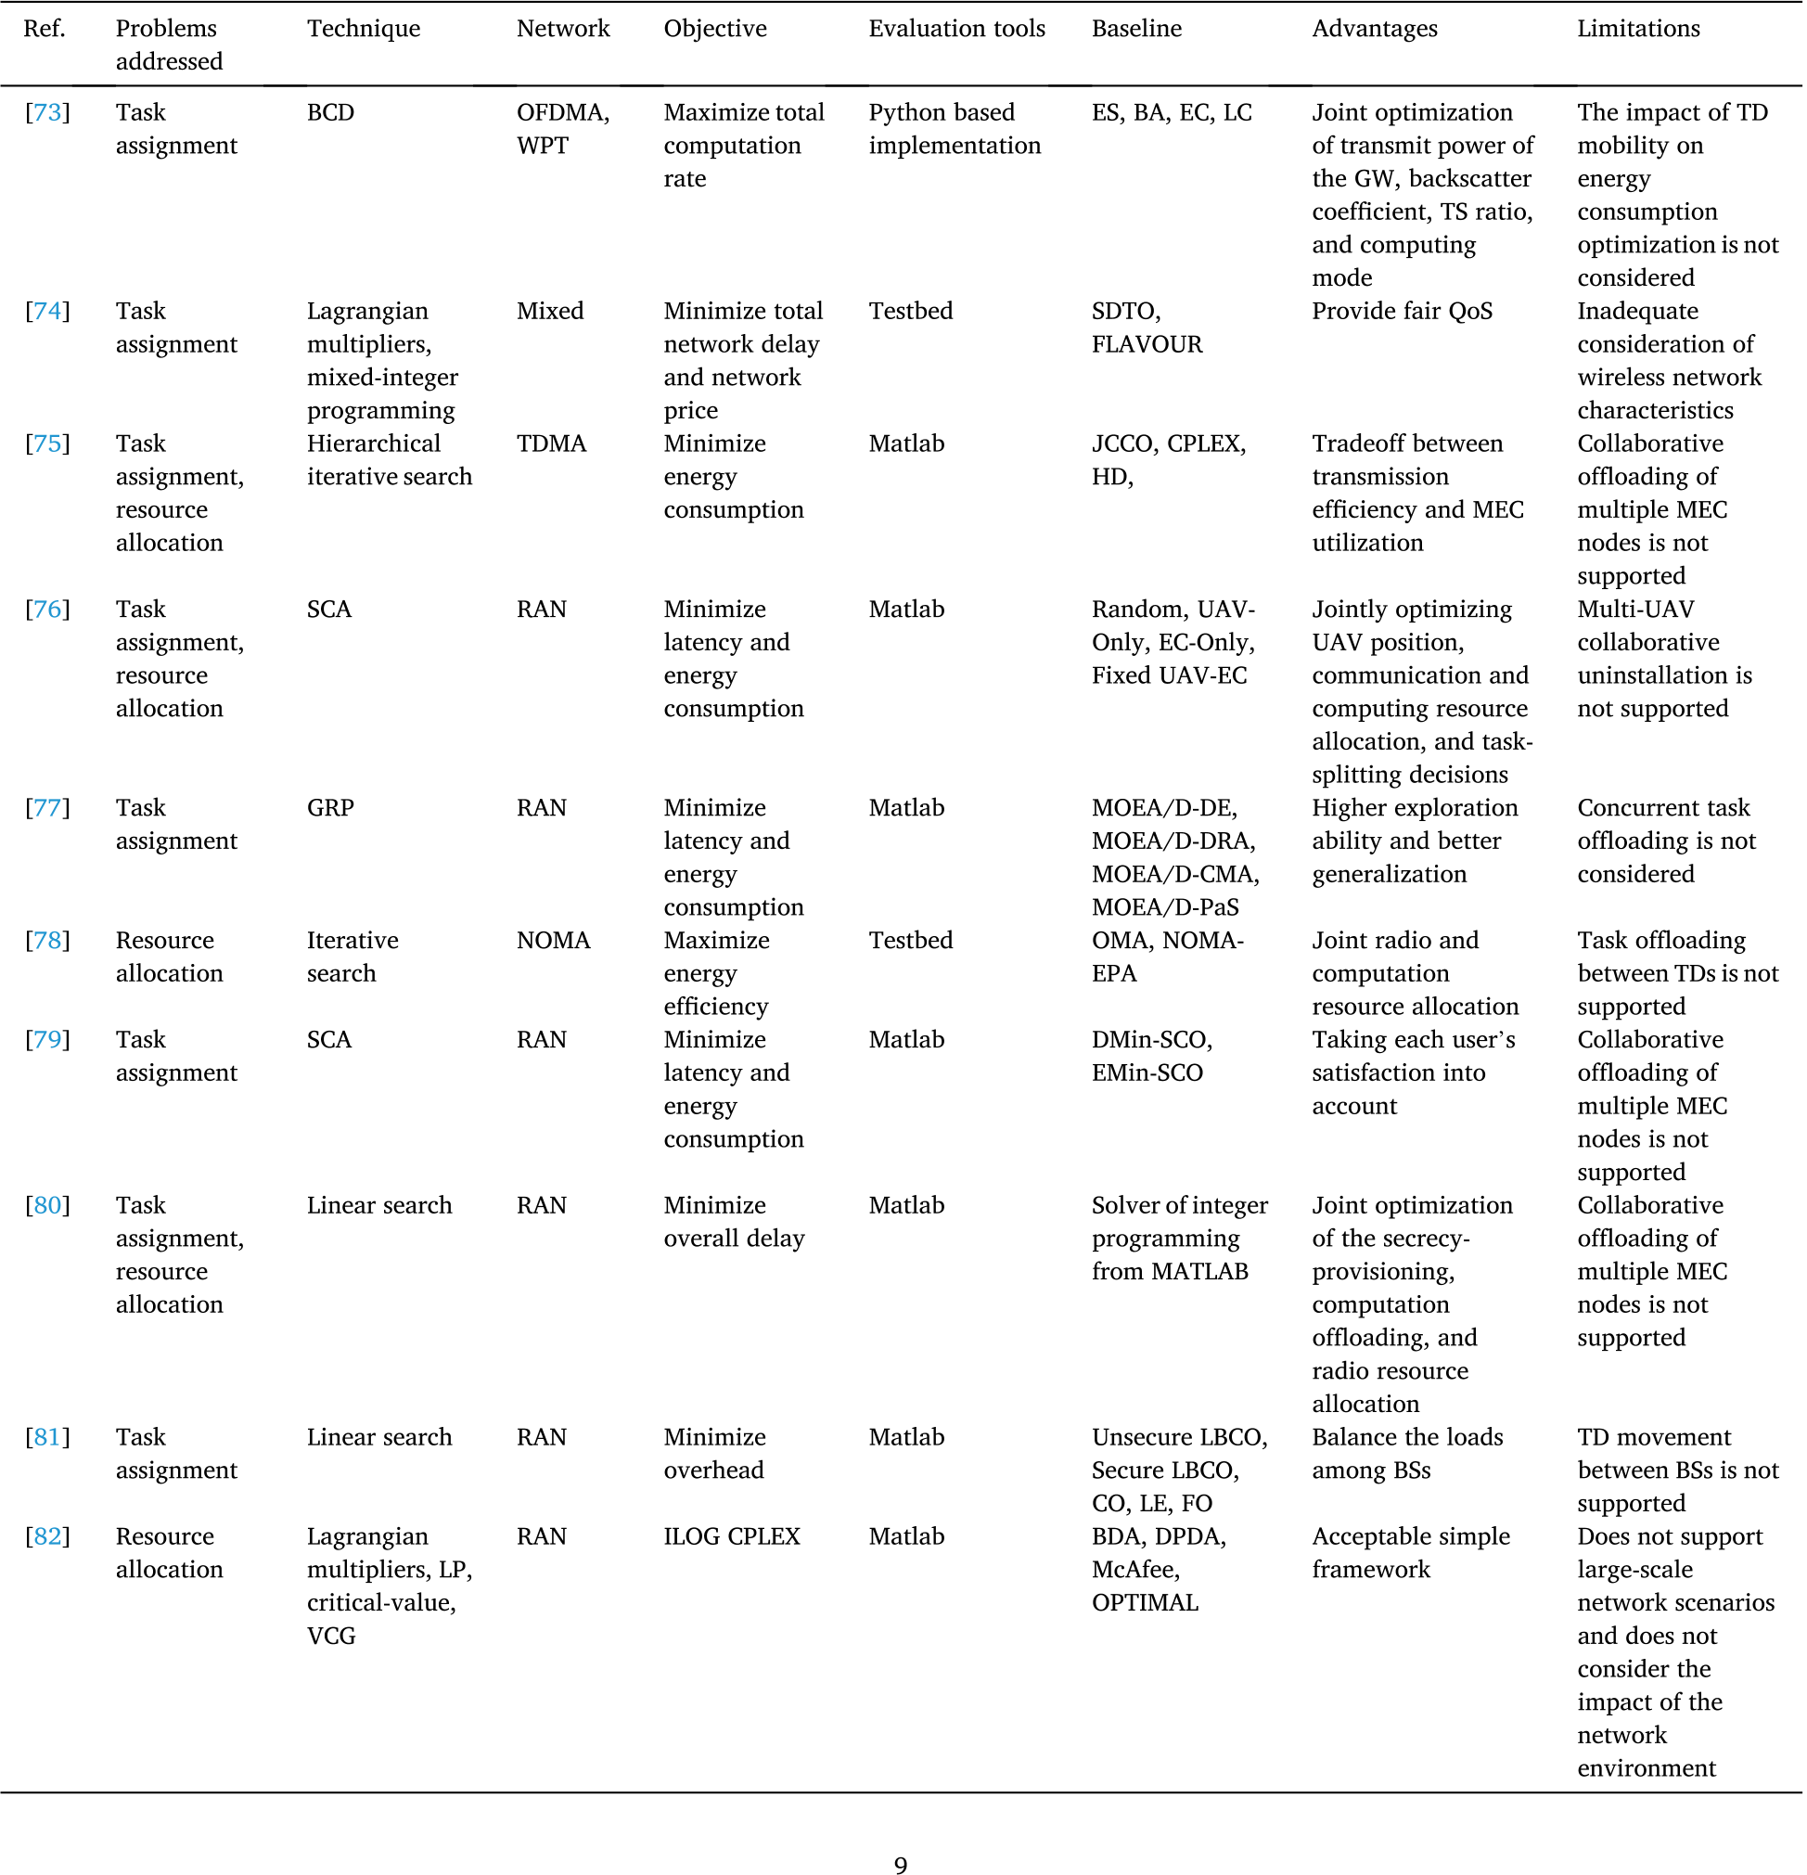
文献图片汇总
此处是学校名称
表5基于经典数学优化的卸载机构的并排比较。

Slide 33
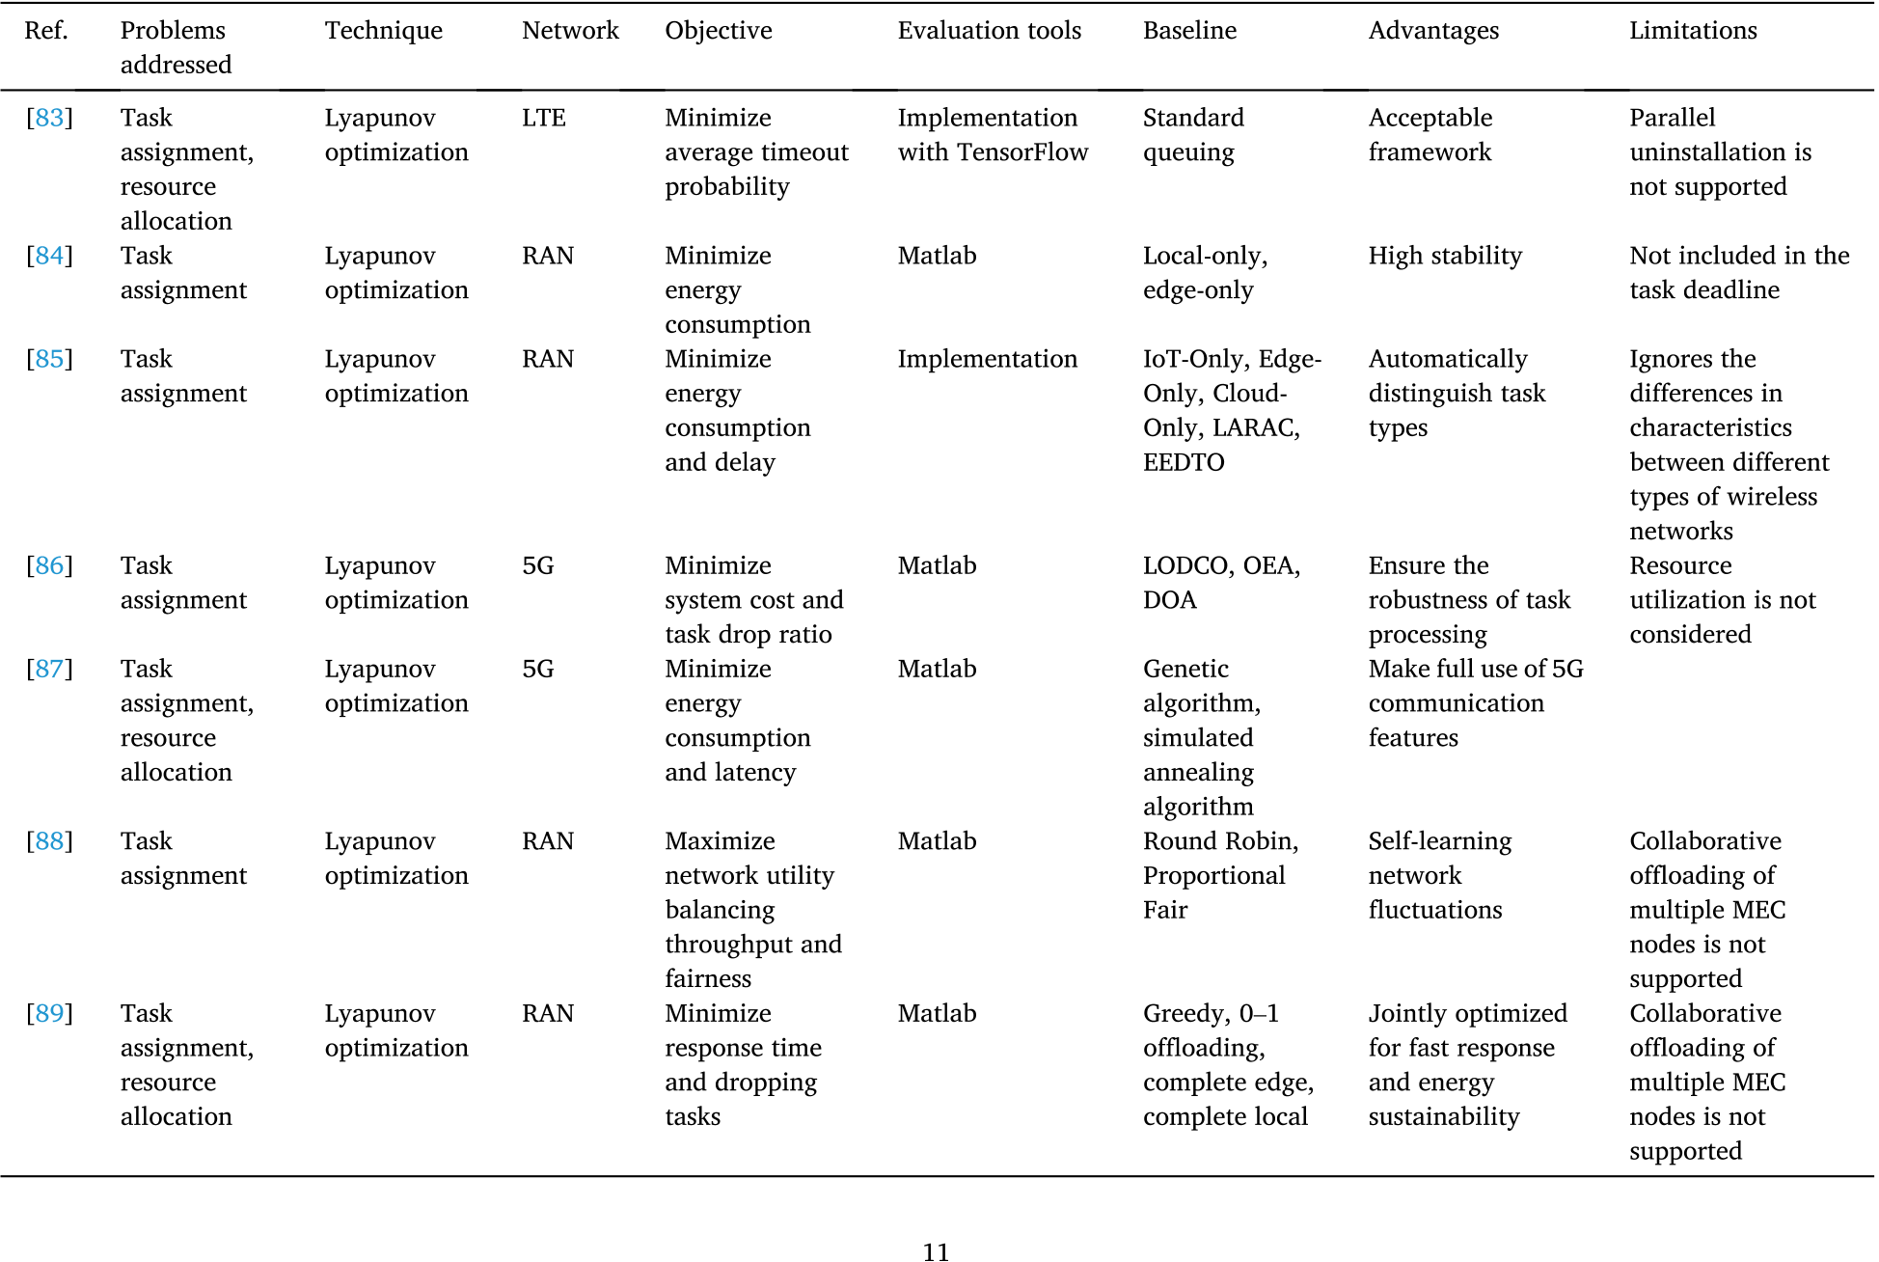
文献图片汇总
此处是学校名称
表6基于经典Lyapunov优化的卸载机制的并排比较。

Slide 34
谢谢大家
thank you
汇报人：董宇航
汇报时间：2024-10-18

